Slide 1
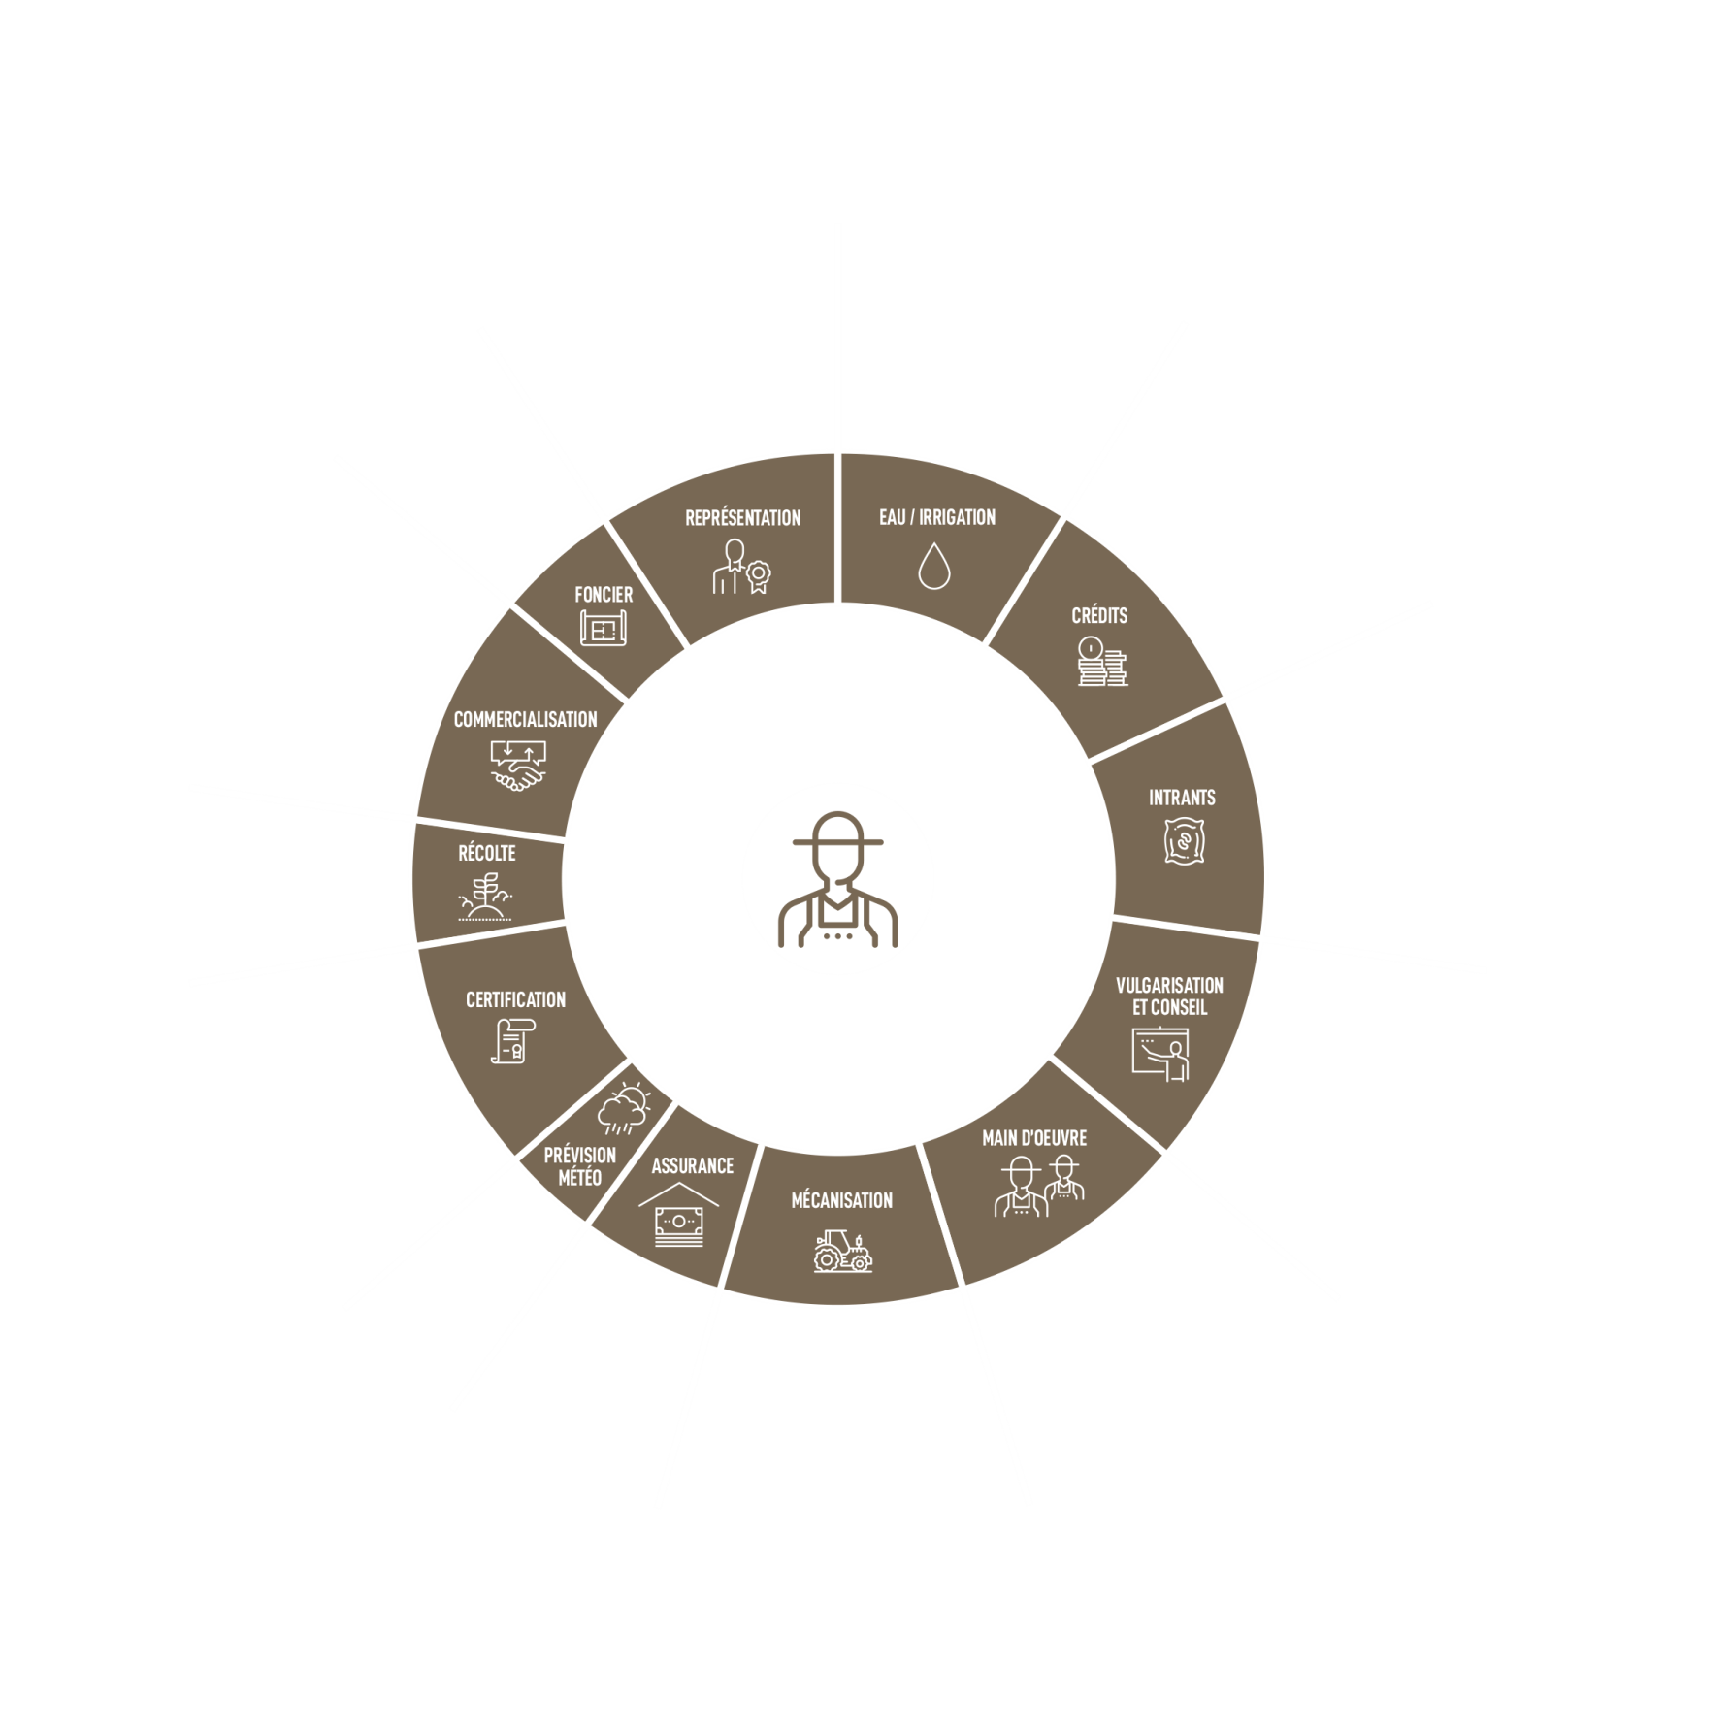
Ministère PDoWRaM
(infrastructures primaires)
Comment utiliser la rosace des services aux irrigants:
Au centre se trouve l’irrigant.
Le premier cercle liste l’ensemble des services nécessaires aux irrigants.
Le second cercle permet de lister les fournisseurs de services.
Des flèches permettent d’indiquer l’intensité du service.
Pour chaque service il faut se poser les questions suivantes:
Le service est-il disponible? Selon que le service est très peu disponible, disponible ou bien disponible on choisi l’épaisseur de la flèche. Il suffit de copier/coller les flèches situées à droite du schéma et de les orienter du service à l’irrigant. Nb: la couleur de la flèche indique la nature du fournisseur de service (privé / profession agricole / public). Nb: si le service n’est pas du tout disponible on ne met aucune flèche.
Qui offre ce service? On indique le nom des fournisseurs de services sur le second cercle en créant une zone de texte. Selon qu’il s’agit d’un fournisseur privé, de la profession agricole, public ou mixte on choisi la couleur correspondante (orange, vert, bleu, violet). Pour cela il suffit de sélectionner une portion du cercle (clic gauche), puis de cliquer droit et de choisir une des couleurs proposées (couleur utilisée récemment).
NB: il peut être utile d’utiliser la fonction premier plan / arrière plan (clic droit en sélectionnant un objet du schéma) pour accéder aux objets du schéma ou pour rendre le schéma plus lisible.
La rosace des services aux irrigants
Epaisseur : 1 point
Epaisseur : 3,5 point
Epaisseur : 5,25 point
Fournisseur de services du secteur privé
Fournisseur de services des organisations professionnelles de la société civile
Fournisseur de services publics (Etat & collectivités)
Fournisseur de services mixte
L’épaisseur de la flèche reflète l’intensité de services :
Service très peu présent
Service présent
Service bien présent
Pas de flèche, pas de service

